Slide 1
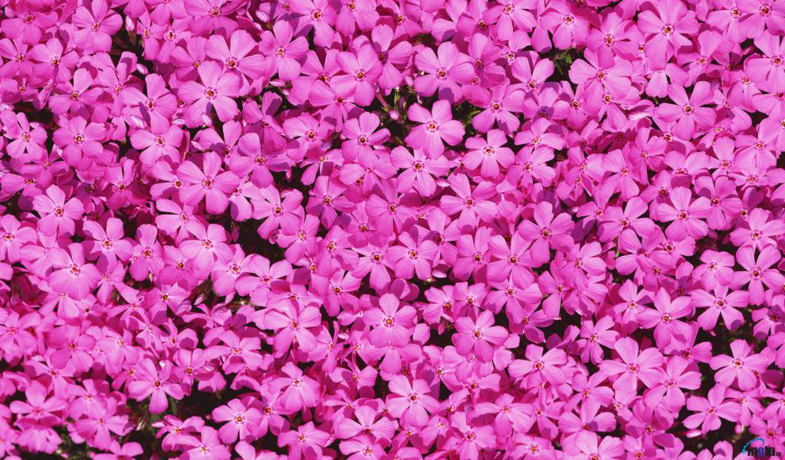
Проект «От семечка до семечка»
Для детей старшего дошкольного возраста
Воспитатель Сезик Ольга Михайловна
МДОУ Детский сад о.в. №17

Slide 2
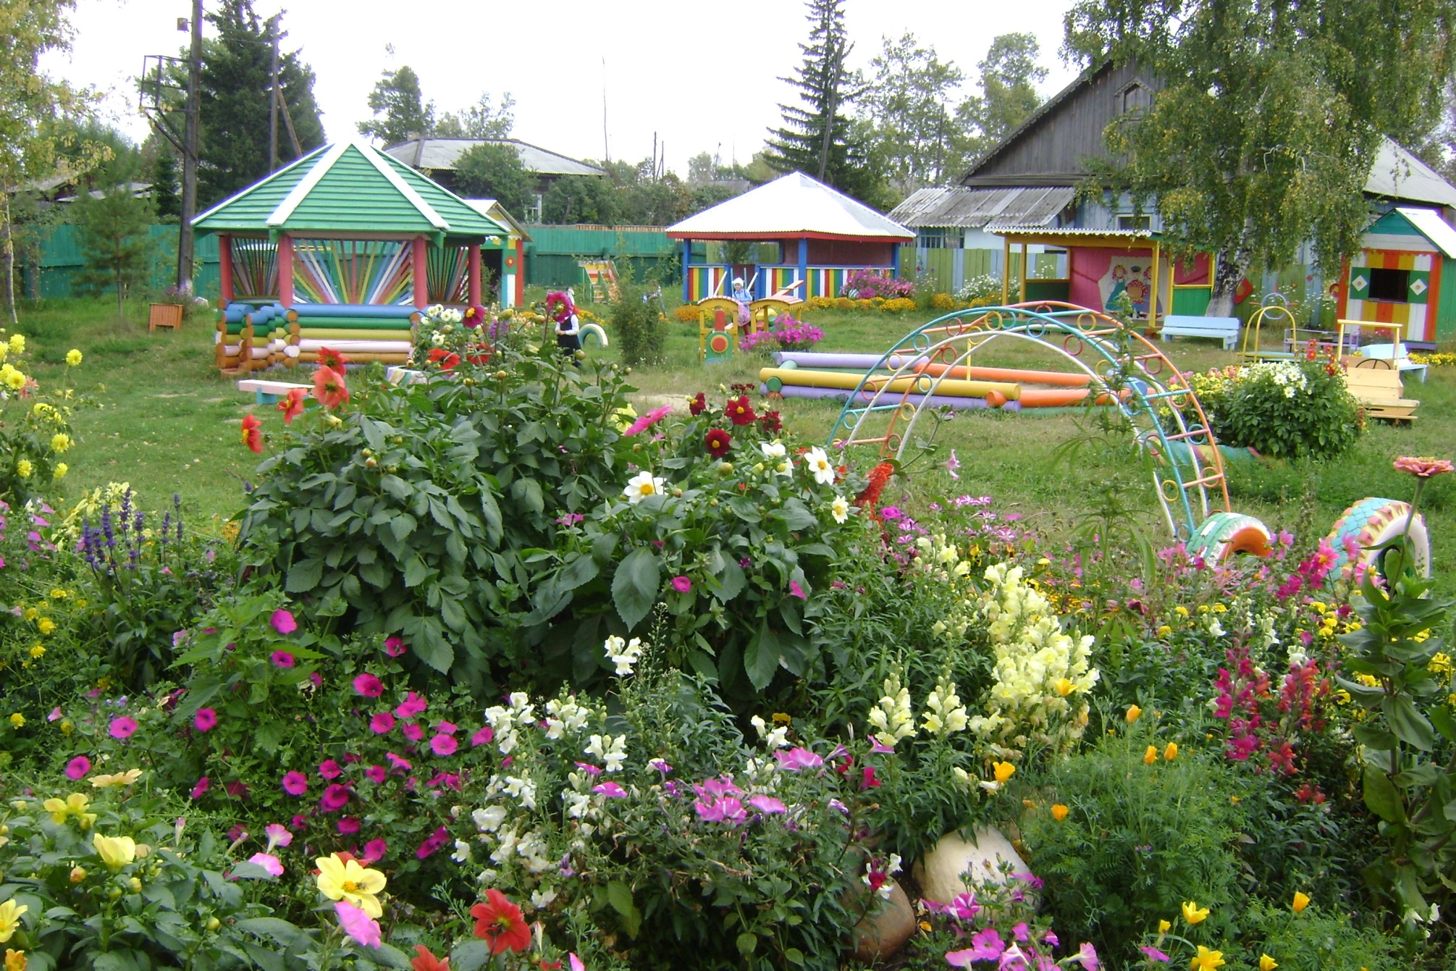

Slide 3
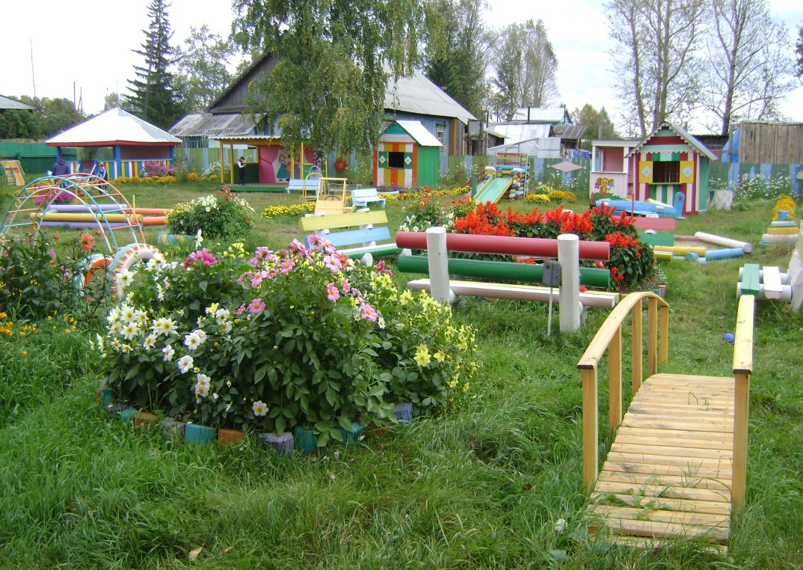
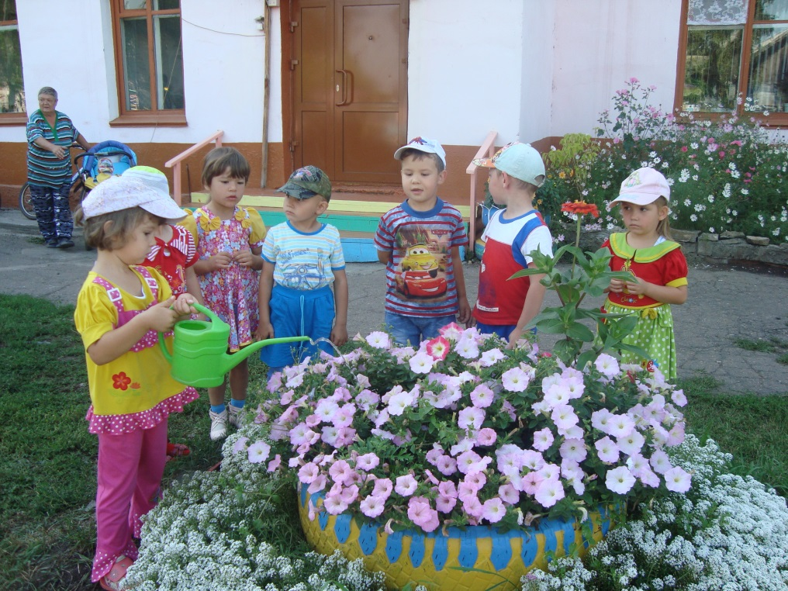
Мы посадим тут цветы небывалой красоты.
Все цветочки разные – белые и красные,
Жёлтые и синие – все цветы красивые.
Как прекрасен каждый цвет!
Лучше нашей клумбы нет!

Slide 4
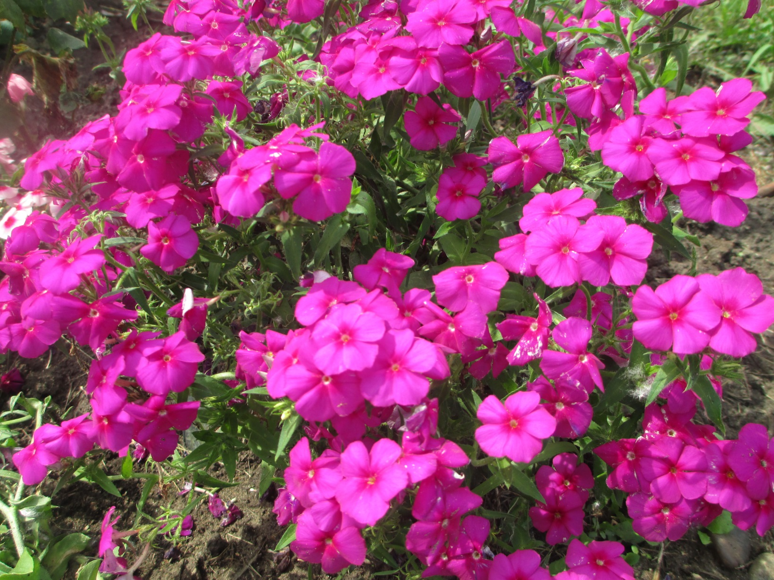
«Как растут цветы и для чего они нужны?»

Slide 5
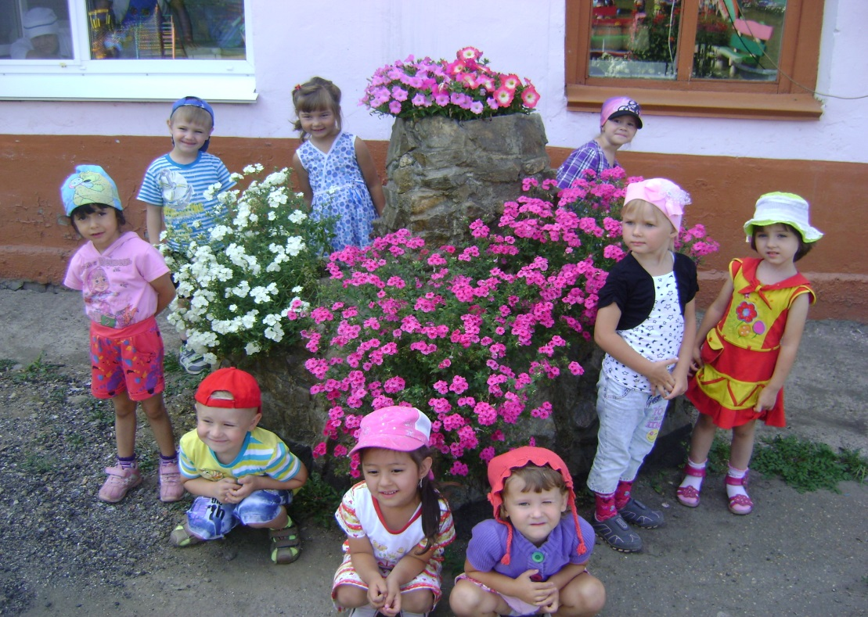
Природа – целая кладезь красоты, но и сам человек может не только созерцать, беречь и охранять, но и вносить свой вклад в её создание. Посильным делом для детей в преобразовании окружающей среды может стать работа в цветнике. Красивая, цветущая клумба позволит создать особую атмосферу и уют, сделать участок территории детского сада уникальным и неповторимым.

Slide 6
Цель: сформировать у детей целостное представление о цикле развития растений «от семечка до семечка» и роли человека в развитии растений в процессе организации цветущей клумбы на территории детского дома.

Slide 7
Вид проекта: познавательно – исследовательский.
Тип проекта: долгосрочный (январь – сентябрь).
Участники проекта: педагоги группы, родители, дети группы.
Ожидаемый результат:
1. У детей сформируются знания:
- о цикле развития растений «от семечка до семечка»;
- закрепление и расширение знаний детей о растениях сада и огорода;
- конкретизация представлений детей об условиях роста растений, уходе за ними.
- знакомство со способами их вегетативного размножения (семенами, рассадой, луковицами.)
- формирование экологического, нравственного и личностного отношения к природе, к труду человека.
2. Дети должны научиться:
- выполнять работы по посадке, поливке, прополке, подкормке, подготовке почвы.
3. Благоустроенный участок - цветущая клумба.

Slide 9
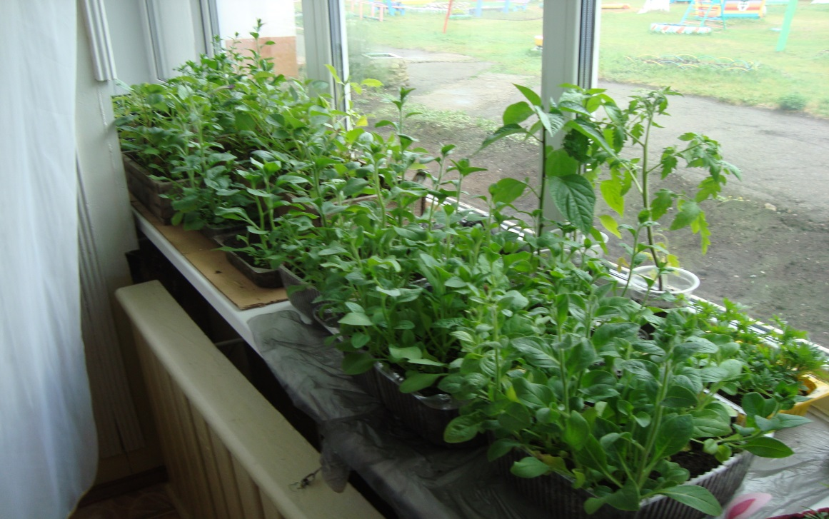
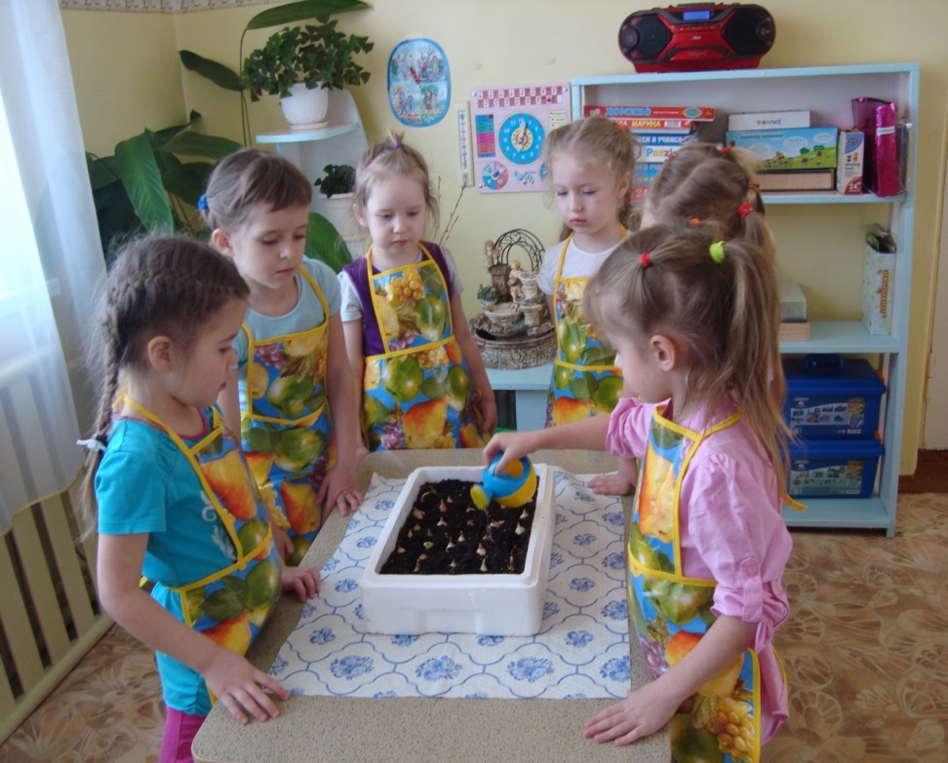
Наша рассада

Slide 10
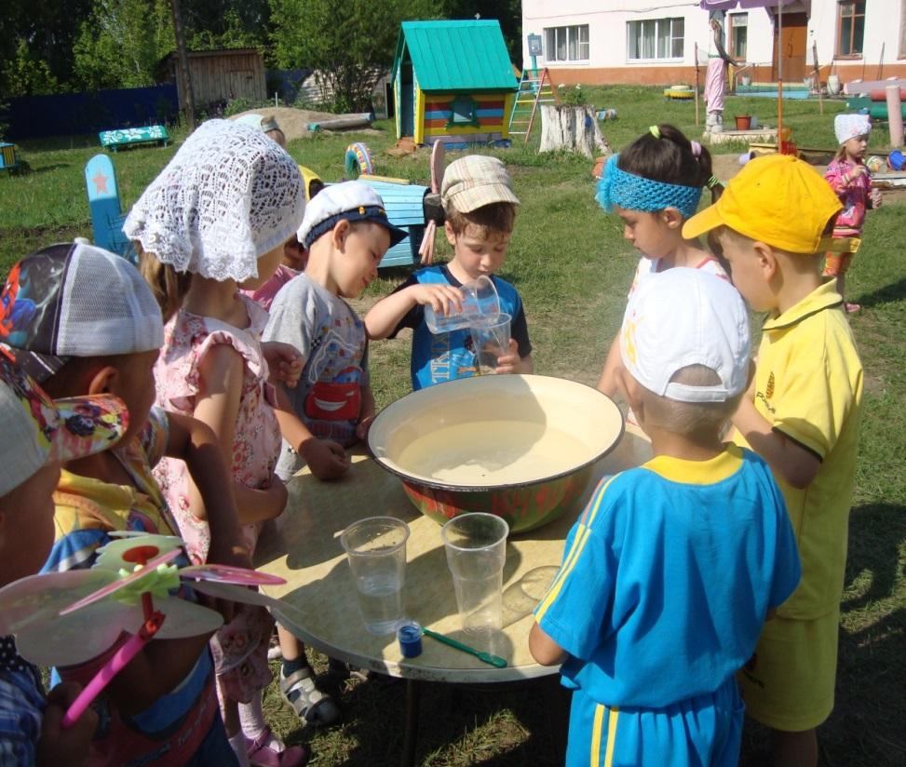
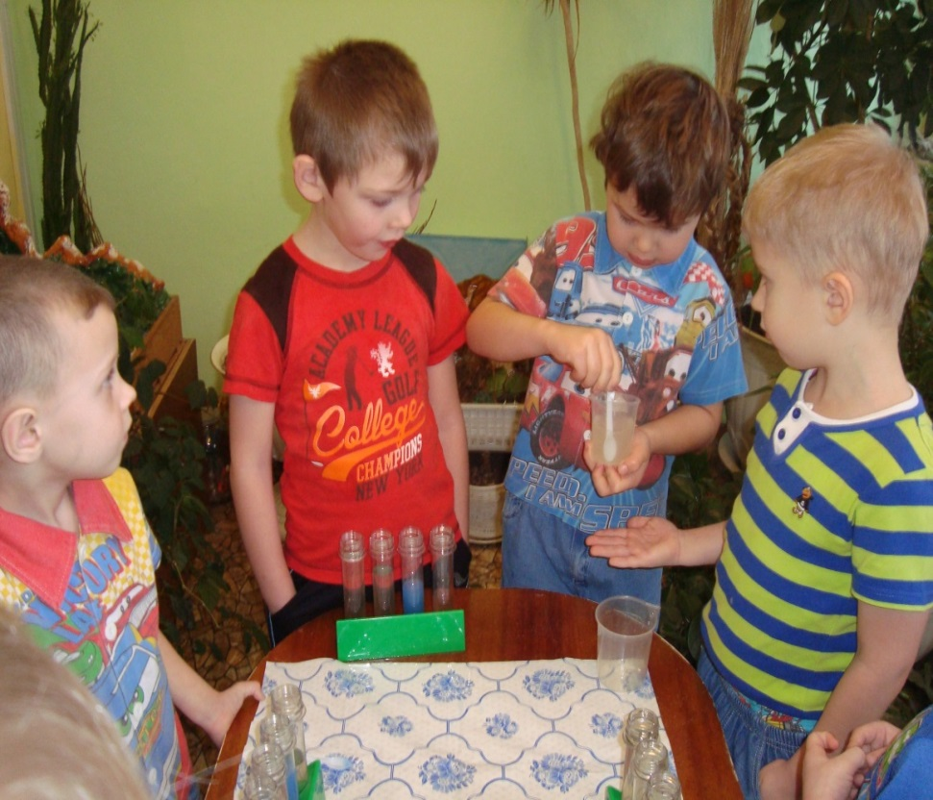
Опыты с водой

Slide 11
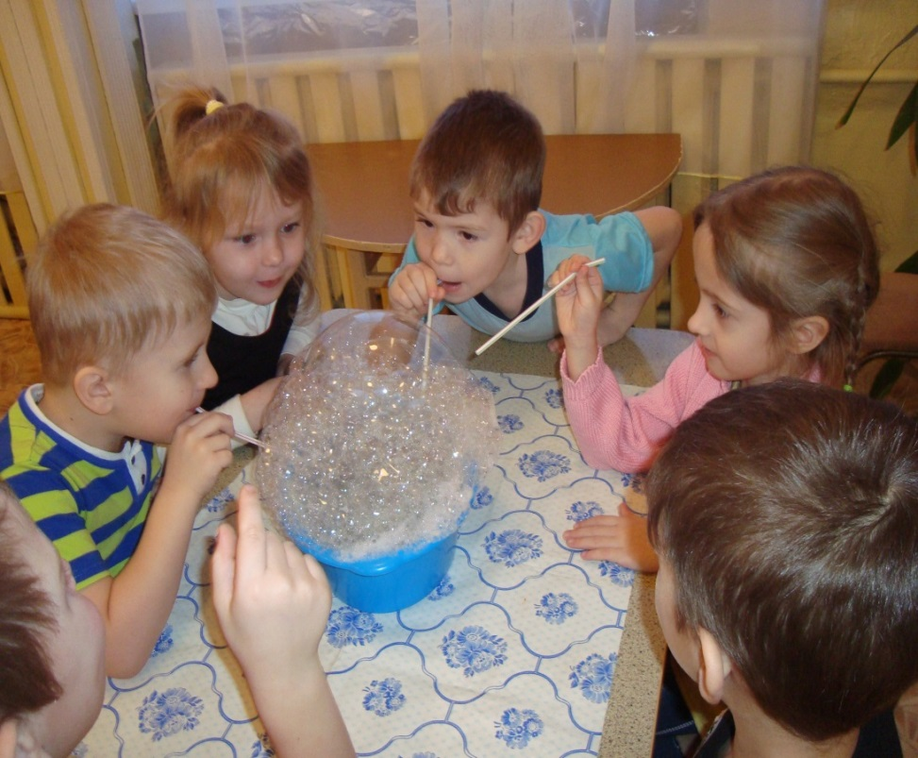
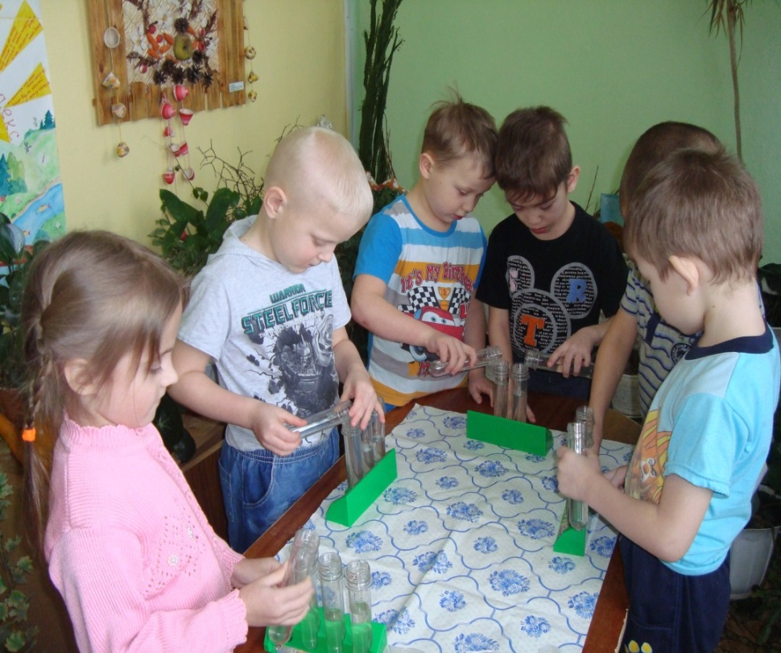
Волшебная пена

Slide 12
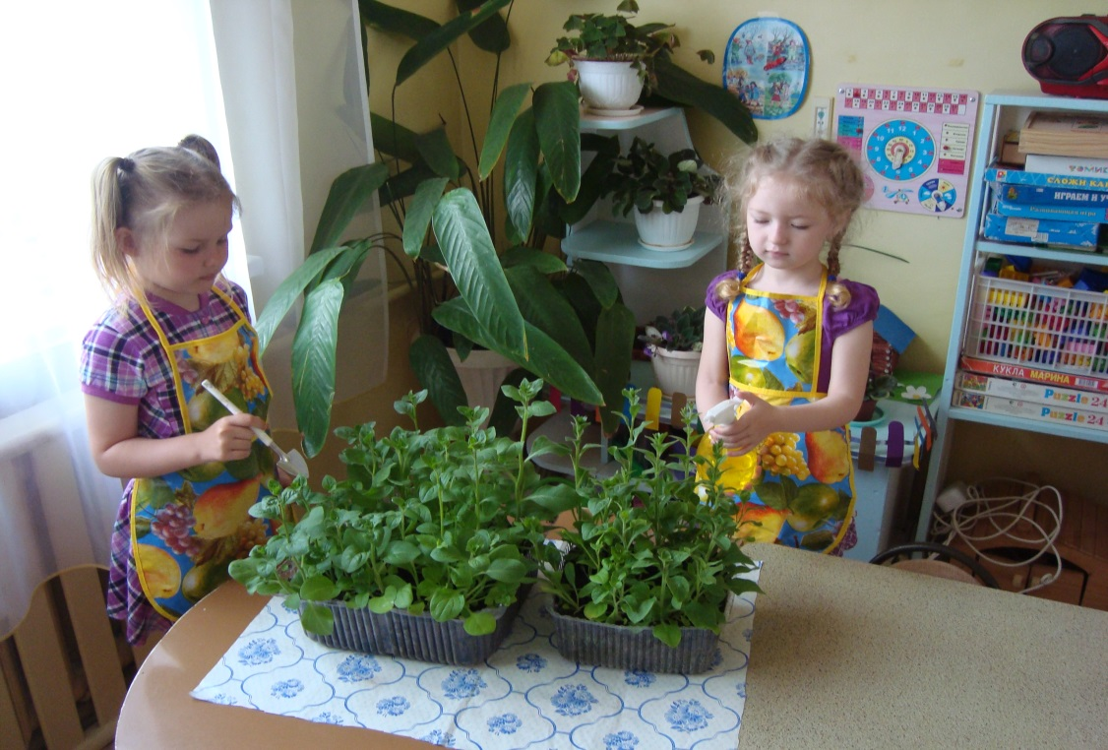
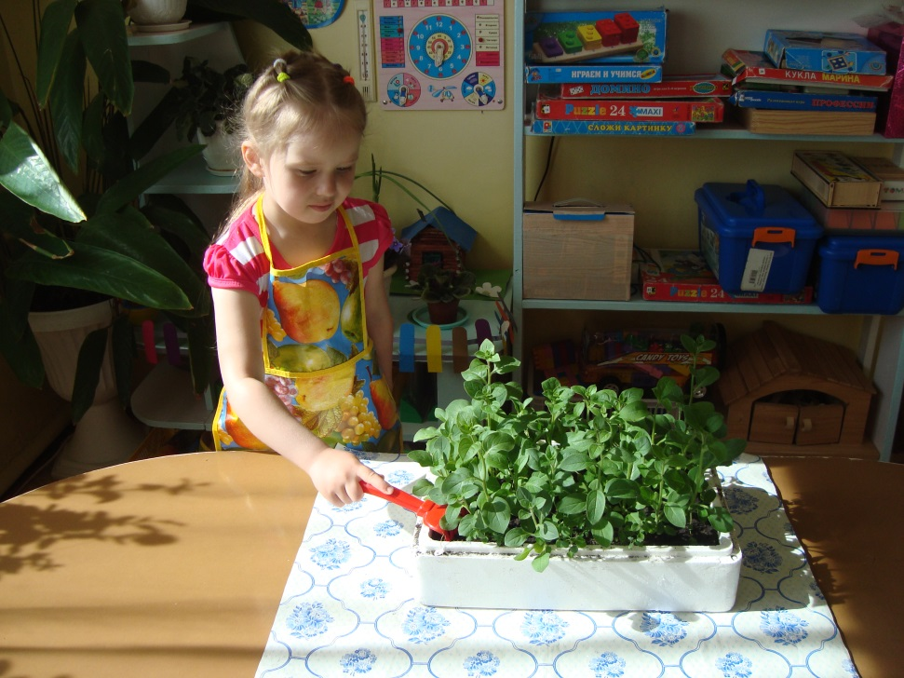
Ребята с удовольствием учились правильно ухаживать за растениями, поливали, рыхлили, убирали сорняки.

Slide 13
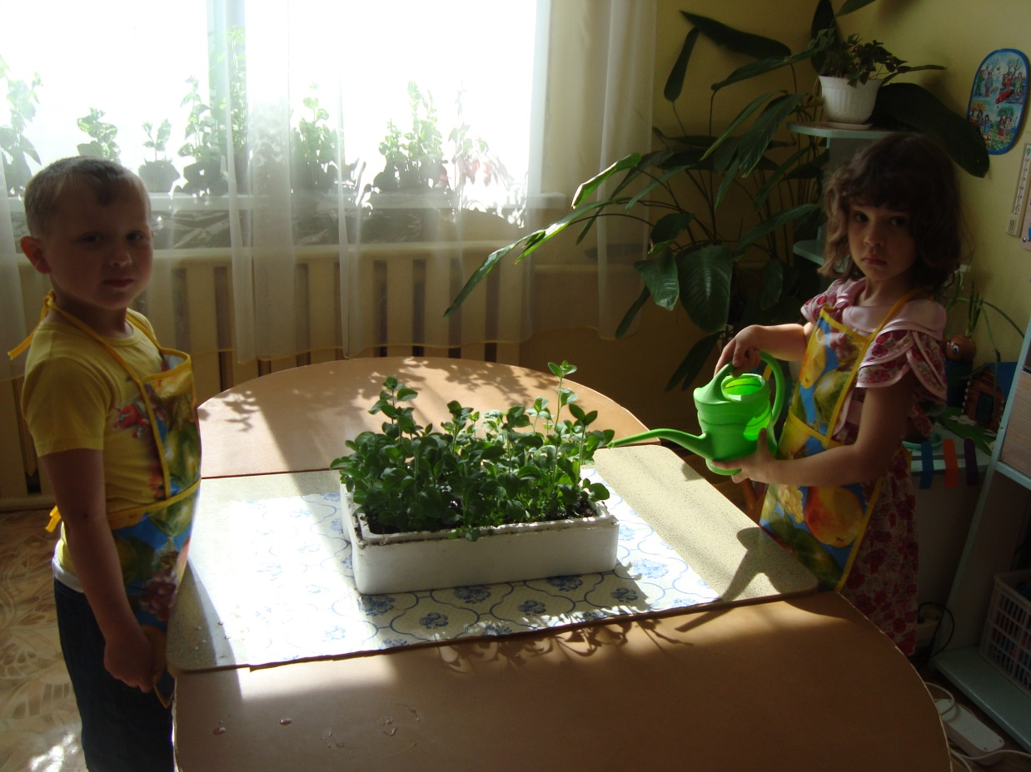
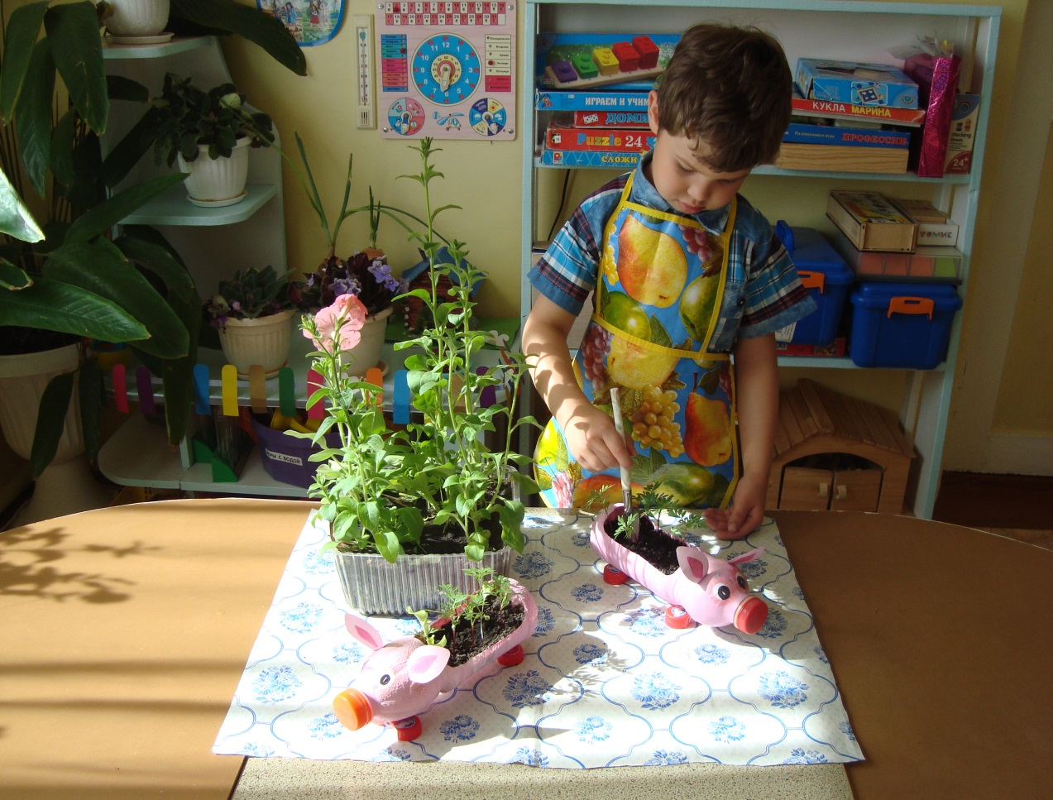

Slide 14
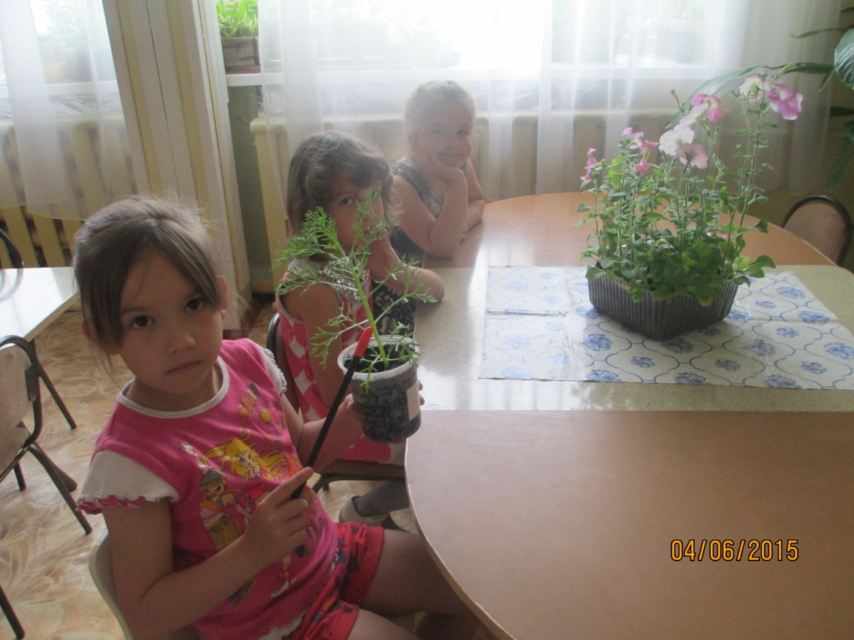
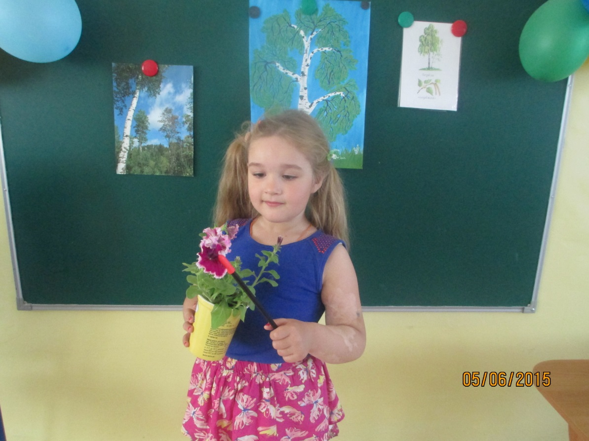

Slide 15
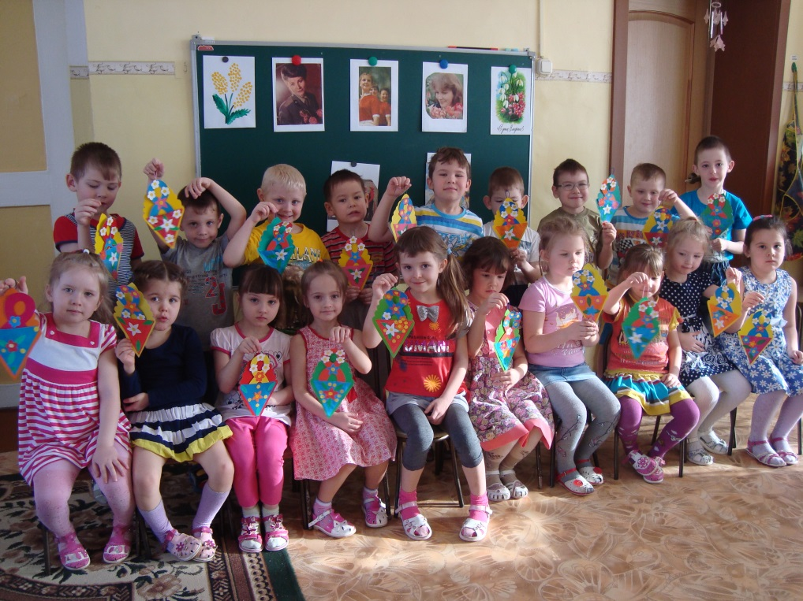
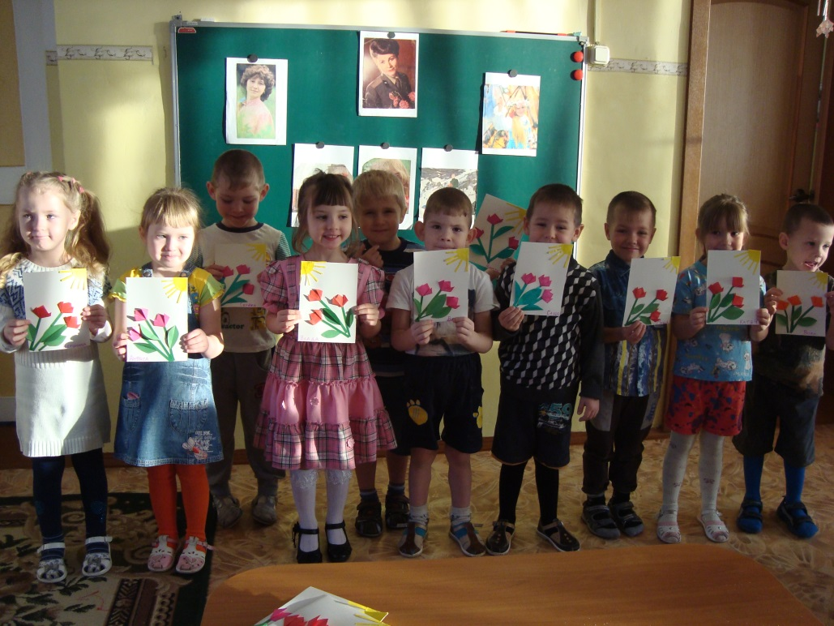
Делали аппликации, рисовали цветы, радовались сами и доставляли своими работами удовольствие другим.

Slide 16
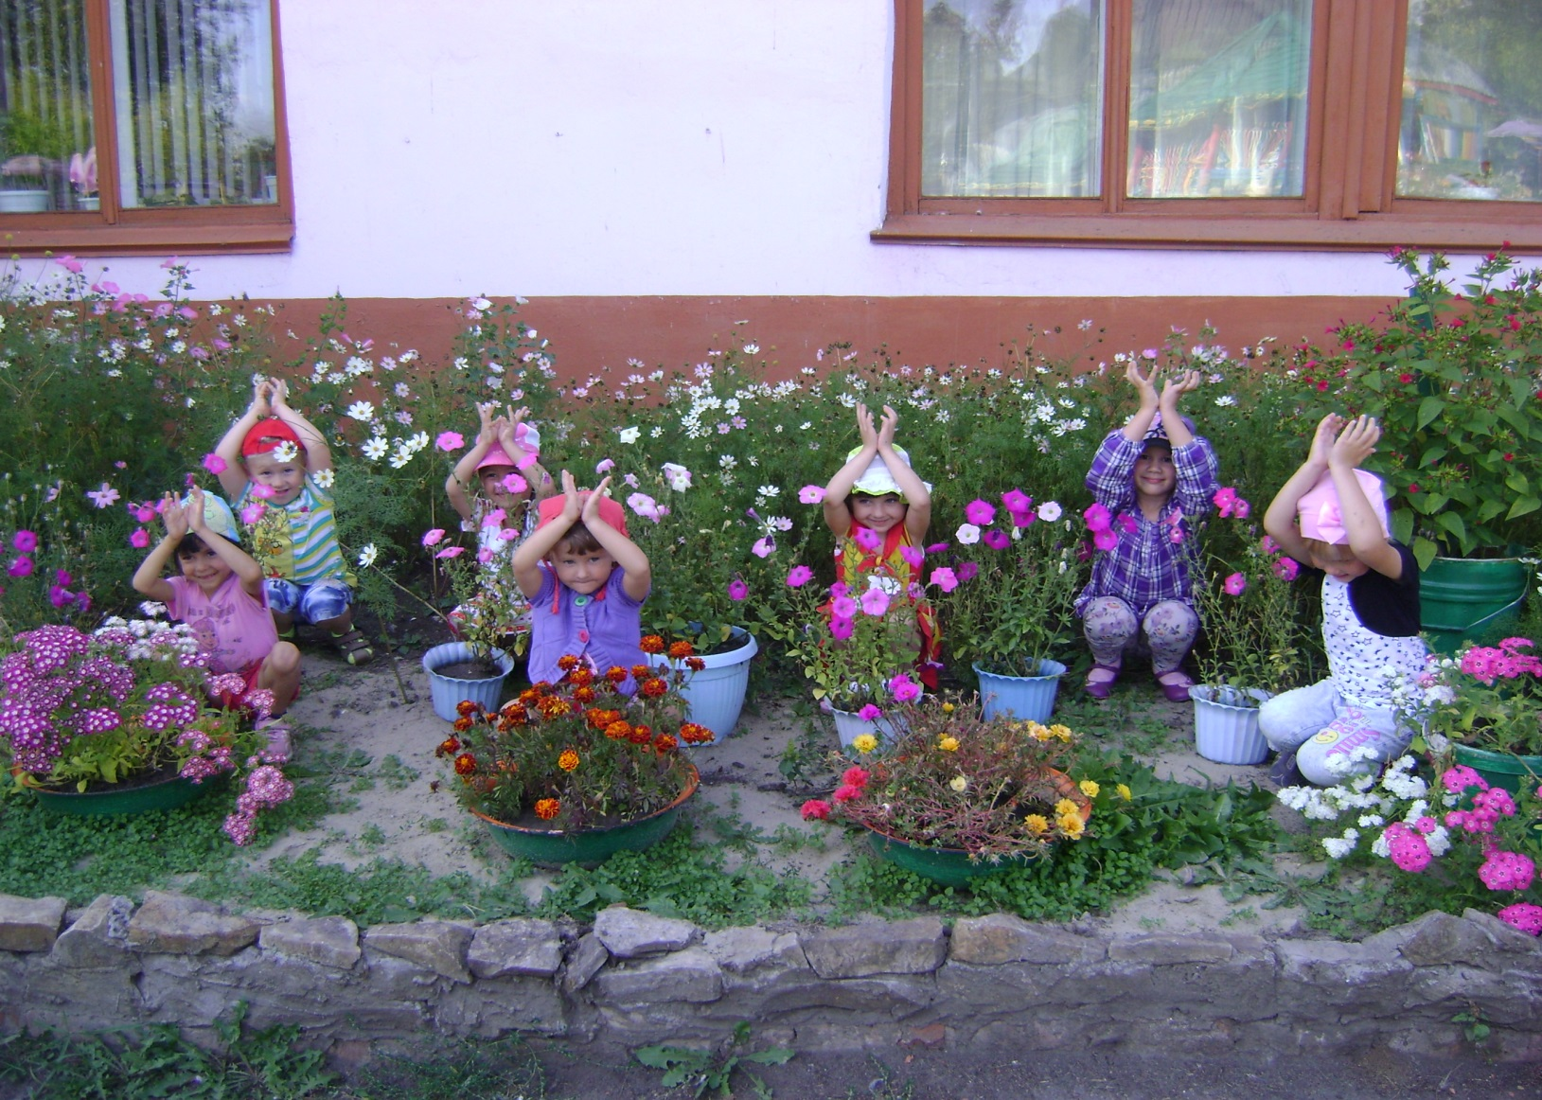
«Живая клумба»

Slide 17
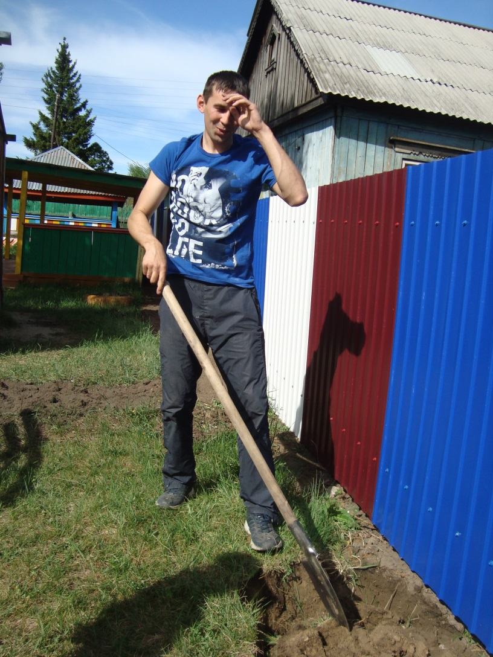
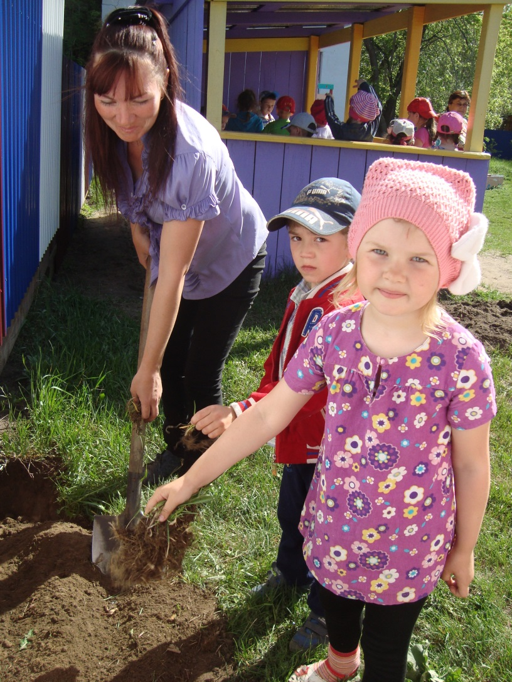
Подготовили цветочные клумбы

Slide 18
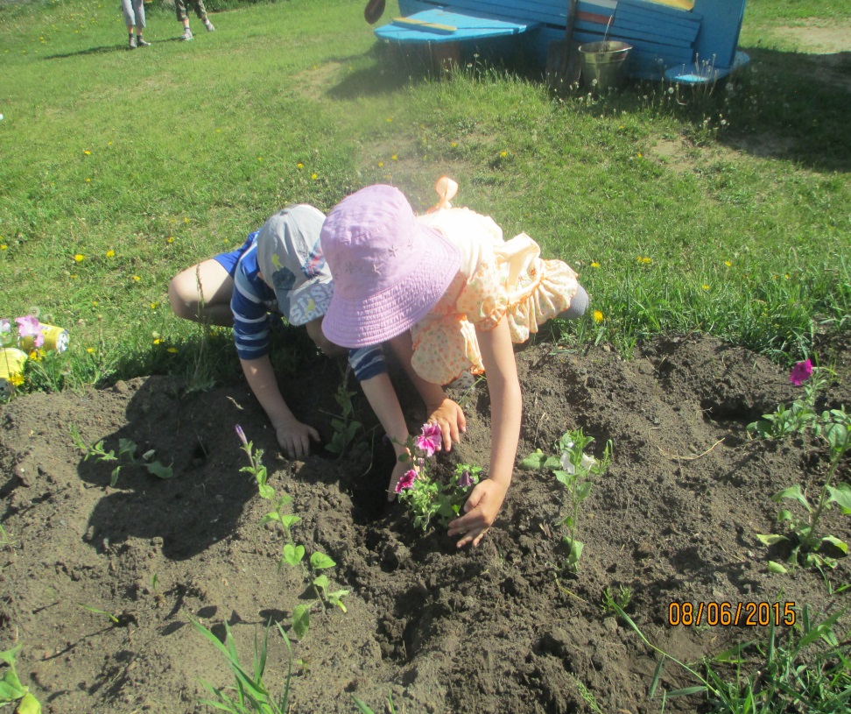
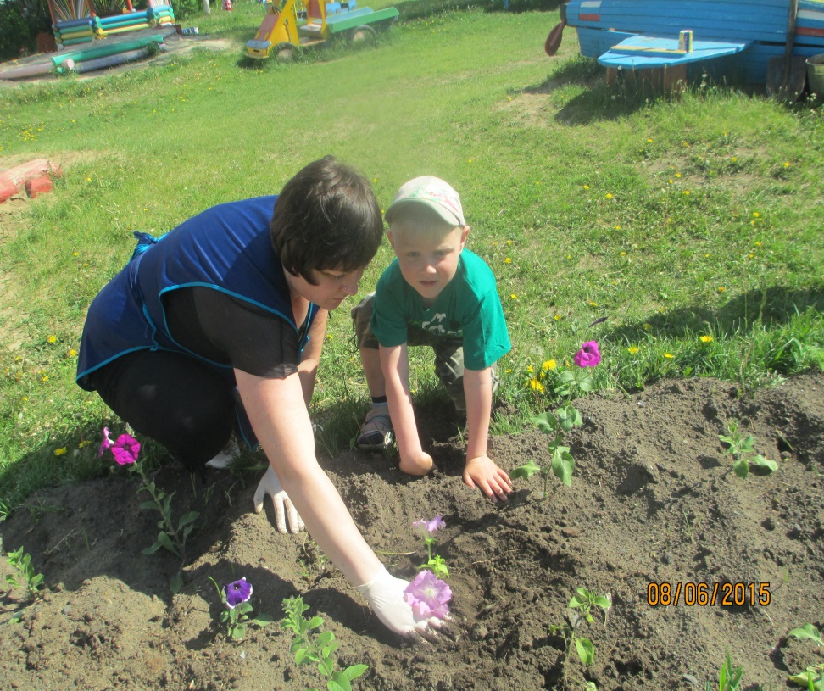
Посадили мы цветы небывалой красоты

Slide 19
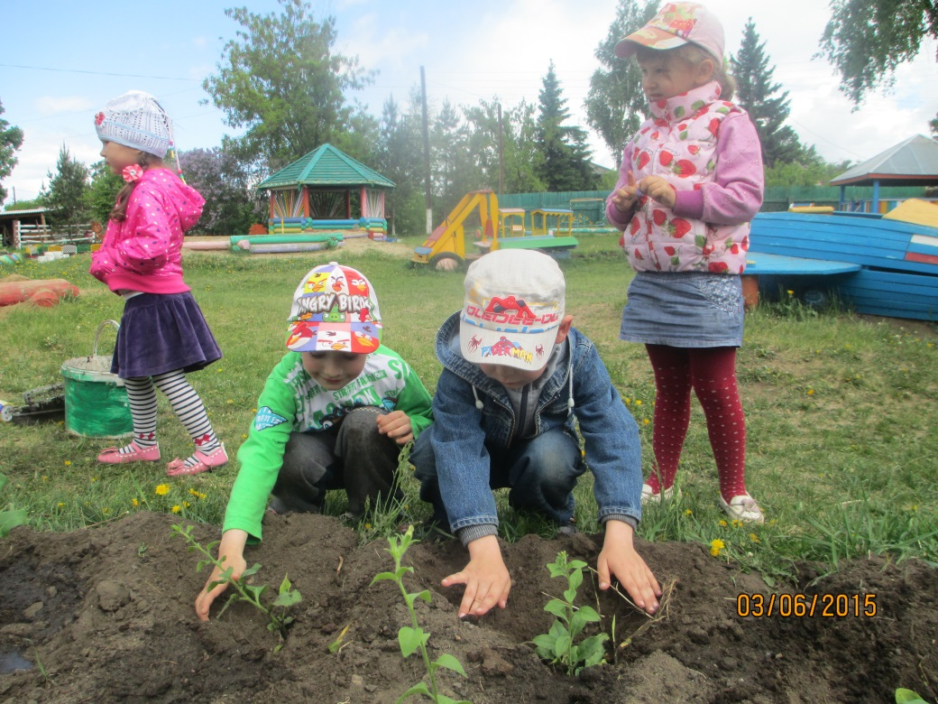
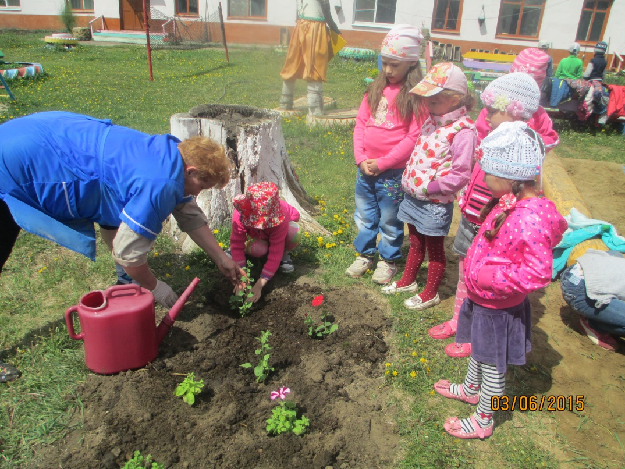

Slide 20
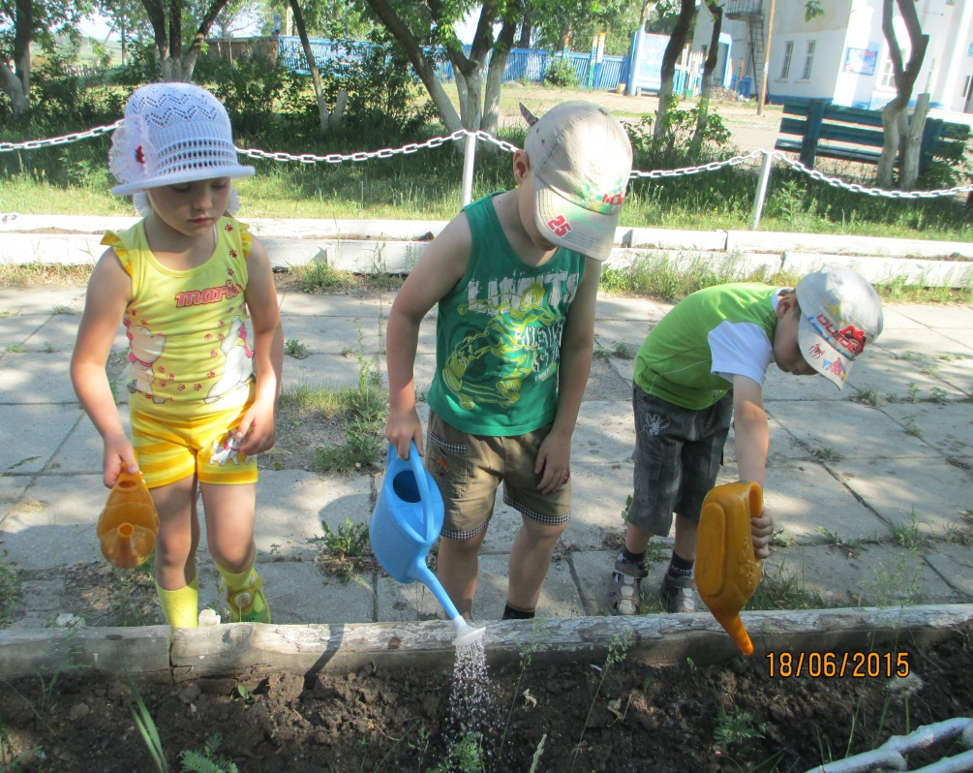
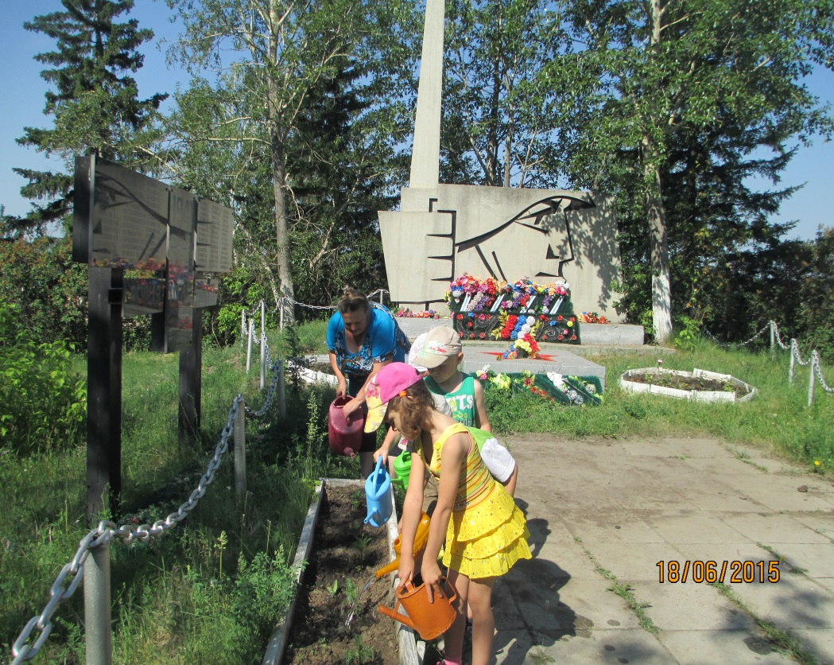
Высадили рассаду цветов возле памятника

Slide 21
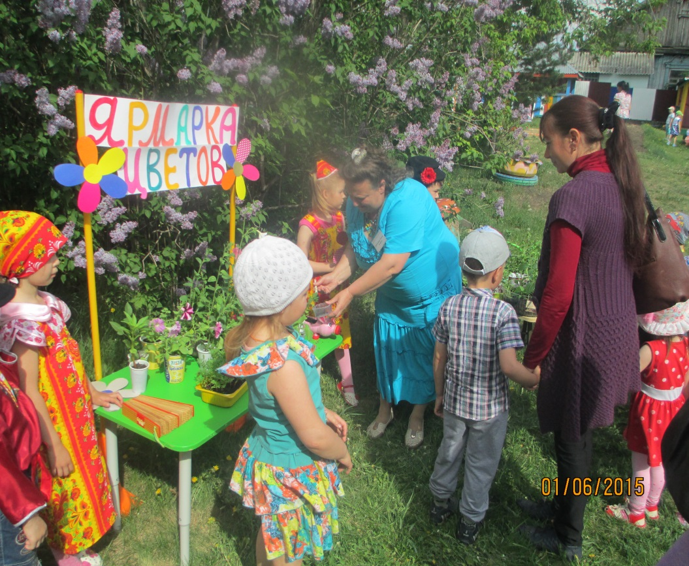
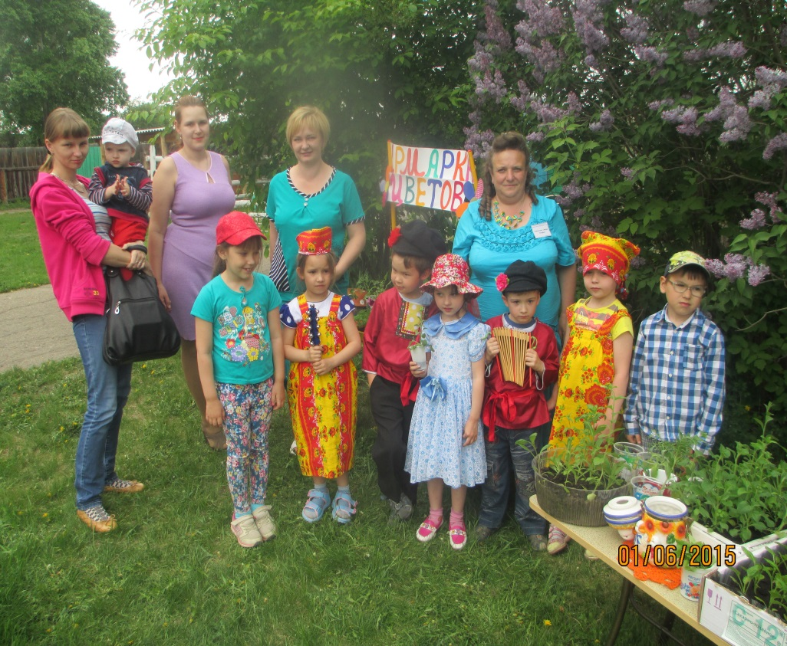
Ярмарка цветов

Slide 22
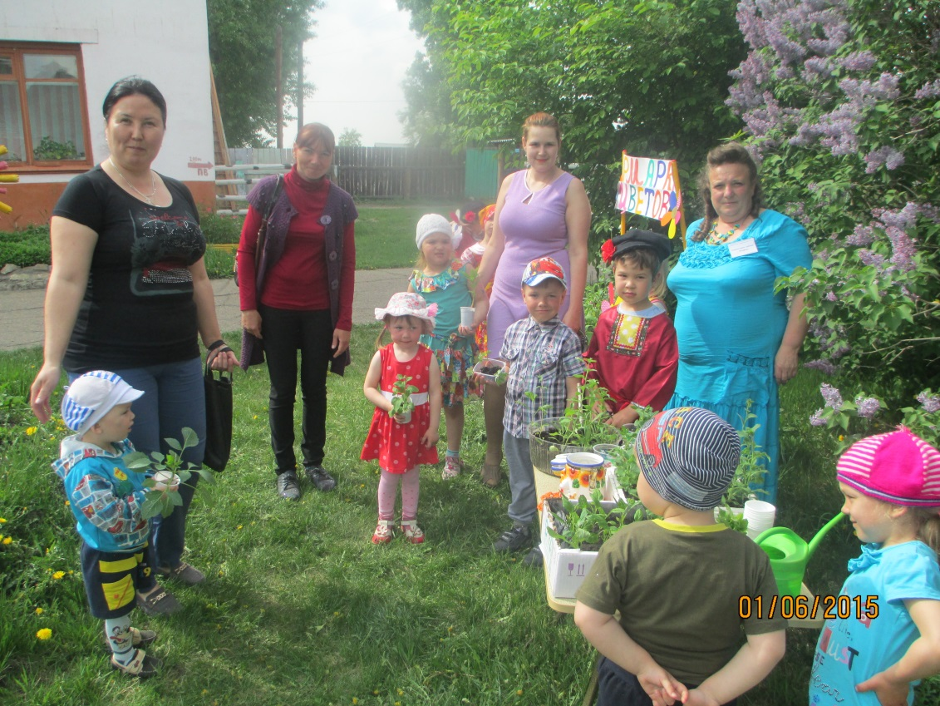
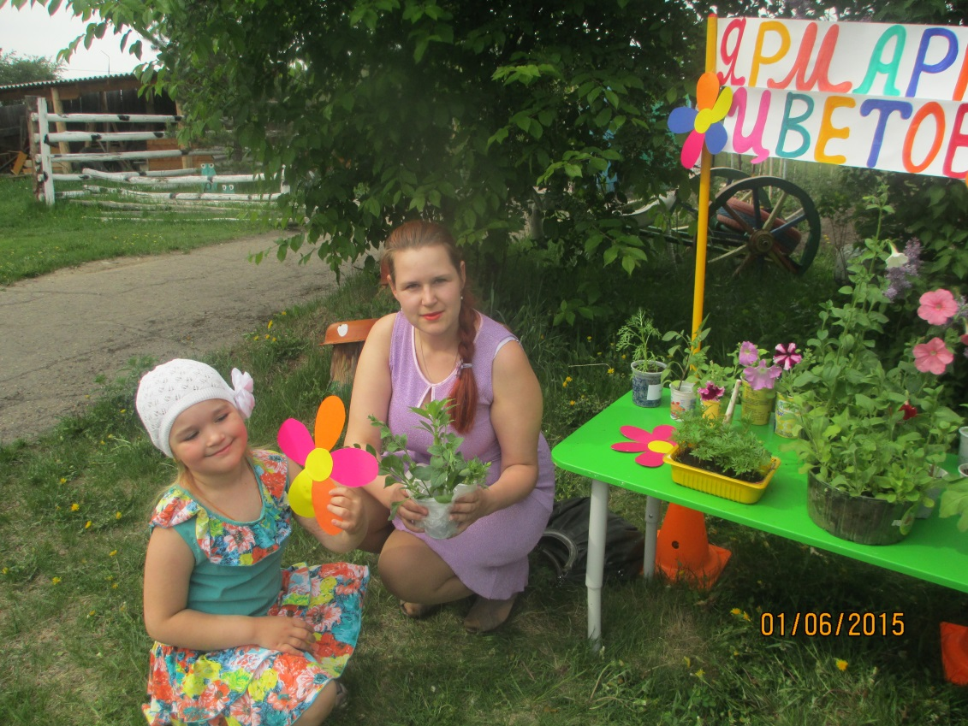

Slide 23
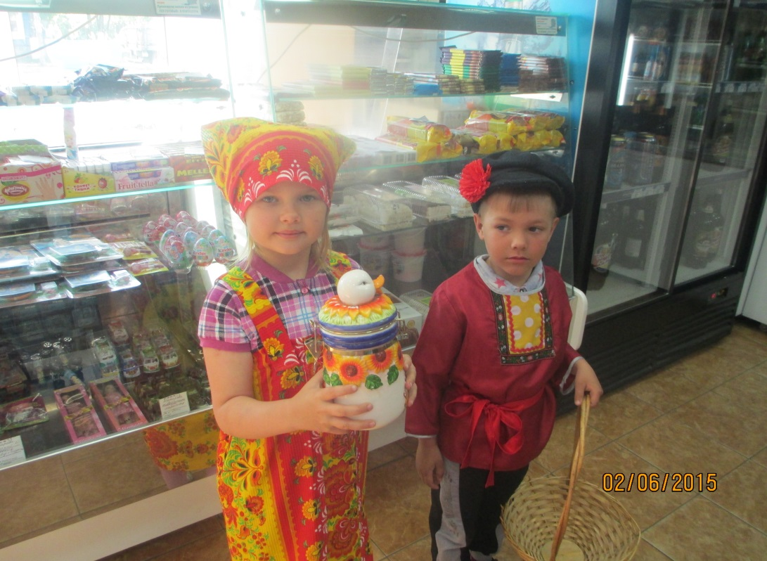
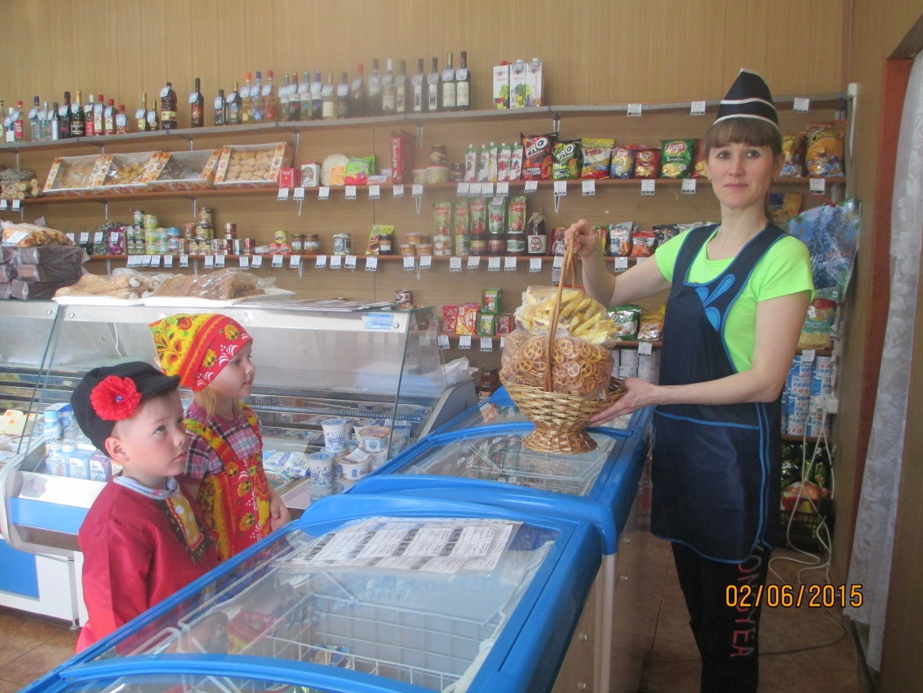
На вырученные деньги от продажи цветов на ярмарке купили сладости

Slide 24
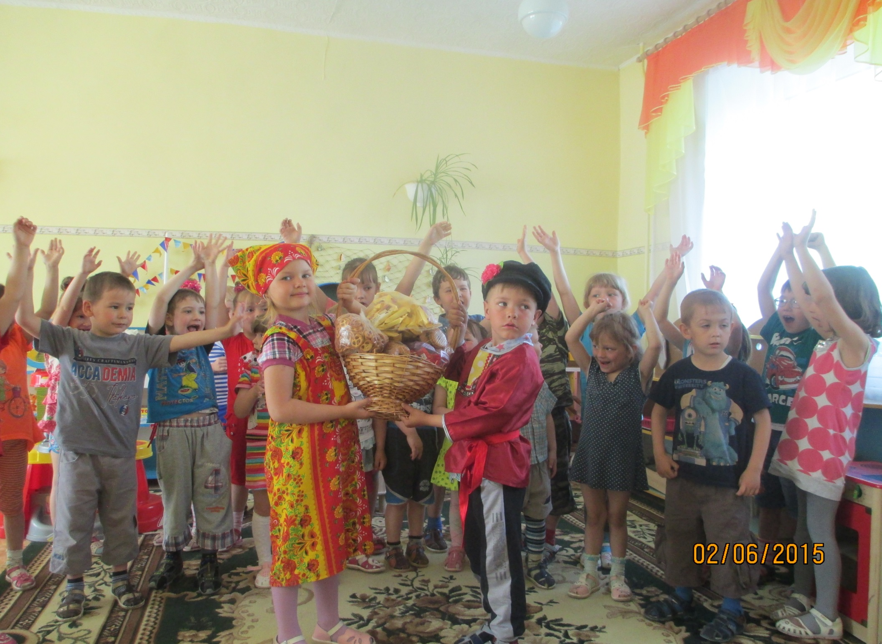

Slide 25
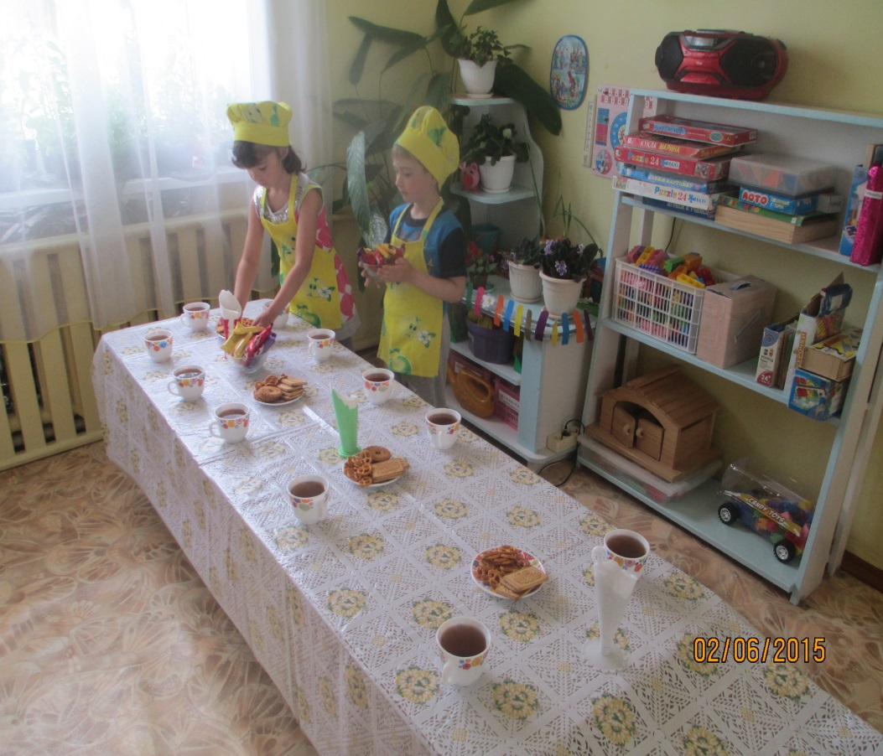
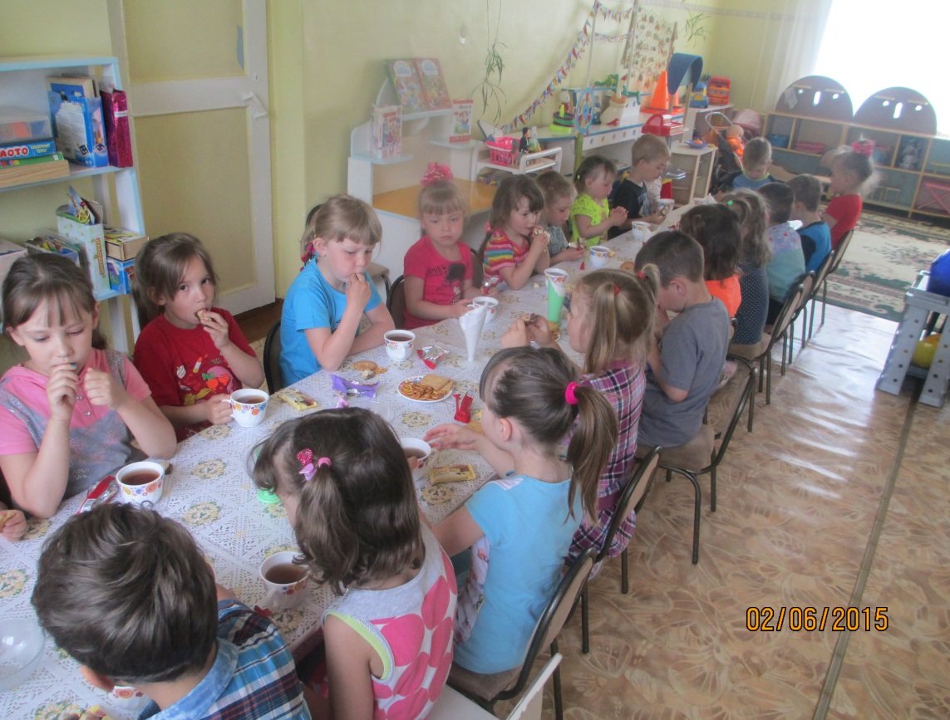
«Сладкий вечер»

Slide 26
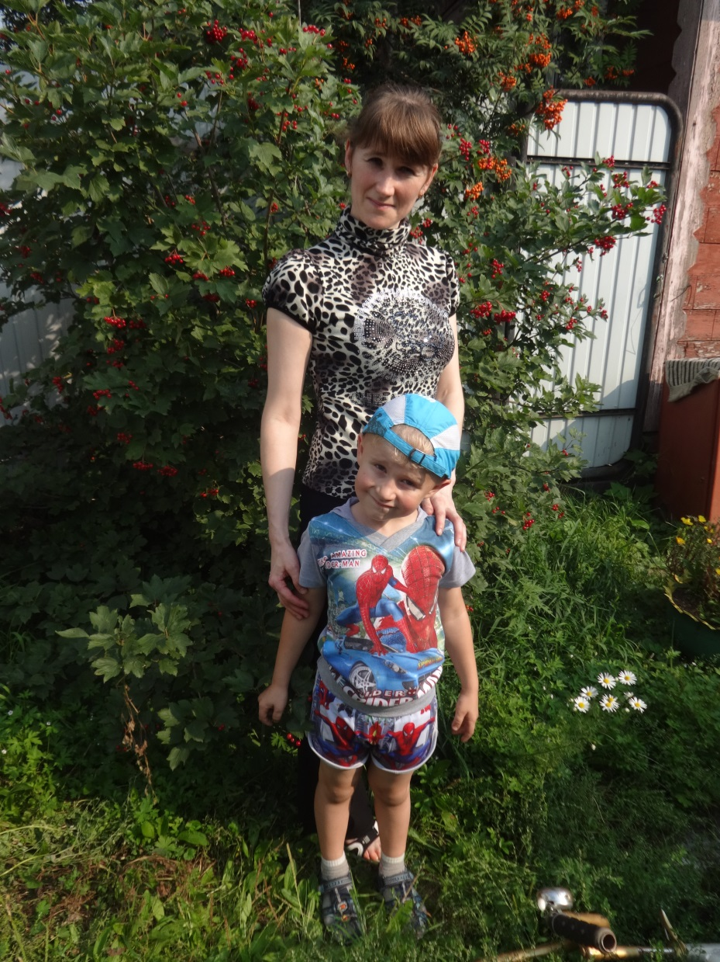
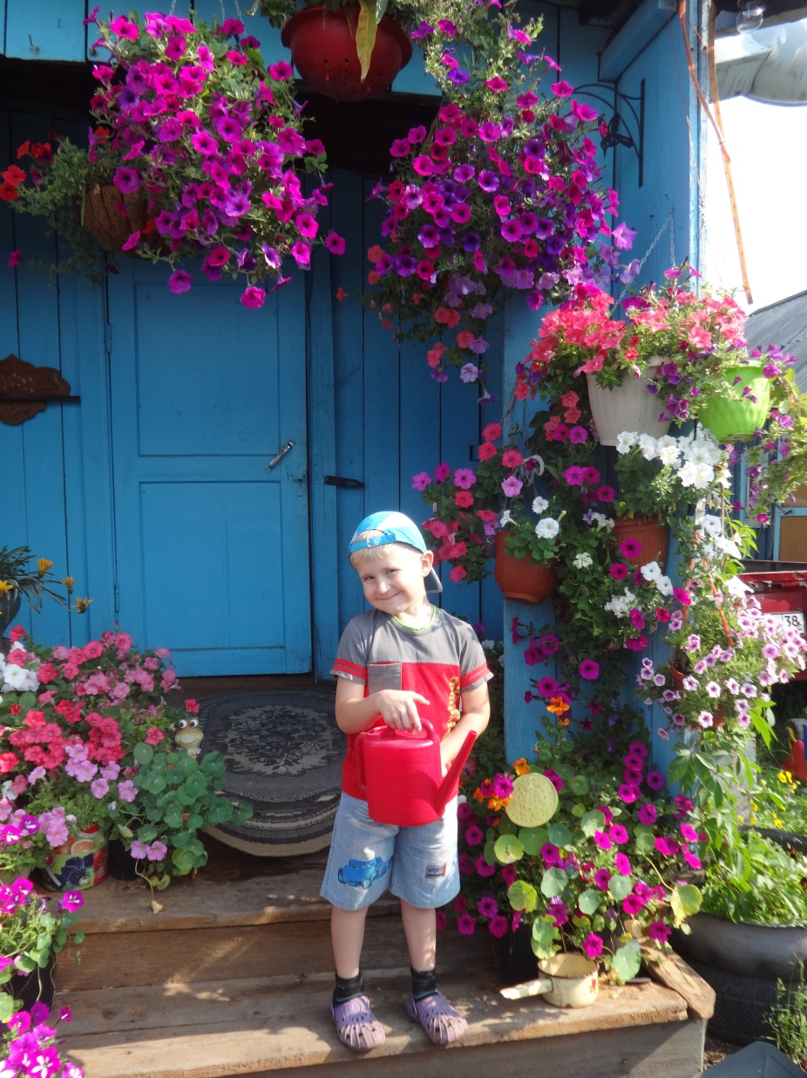
Семья Прокопьевых

Slide 27
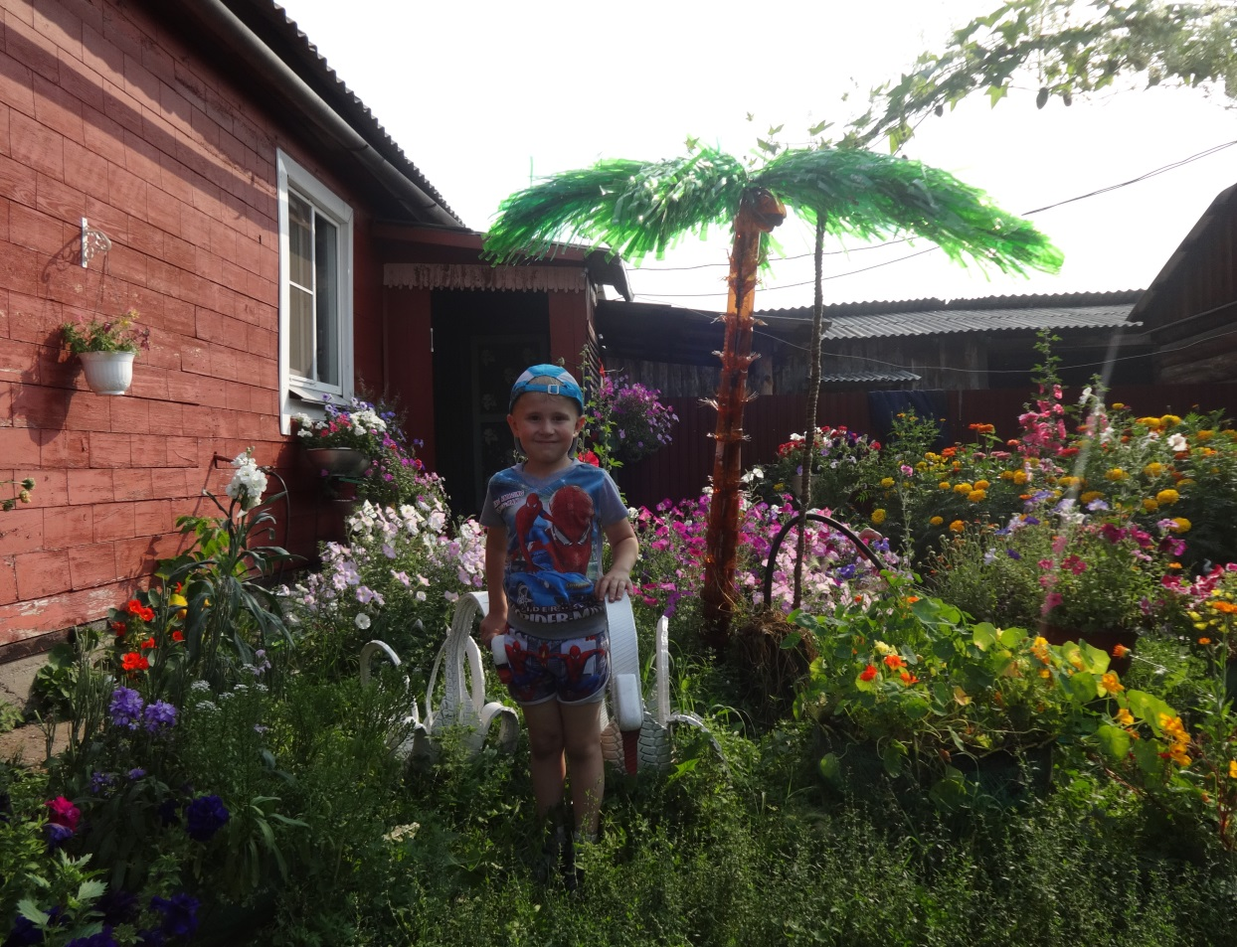
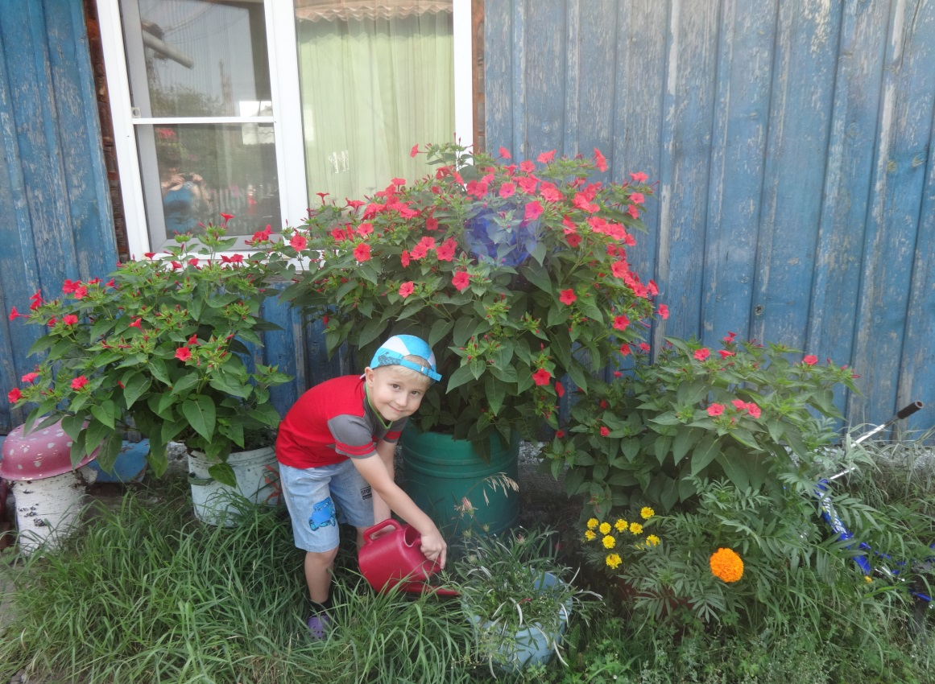

Slide 28
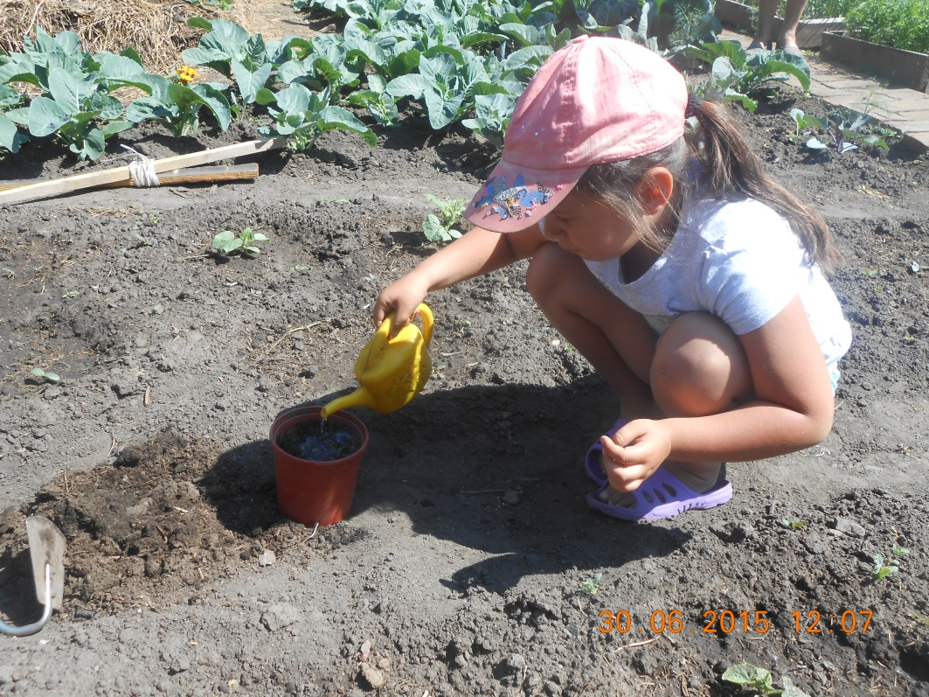
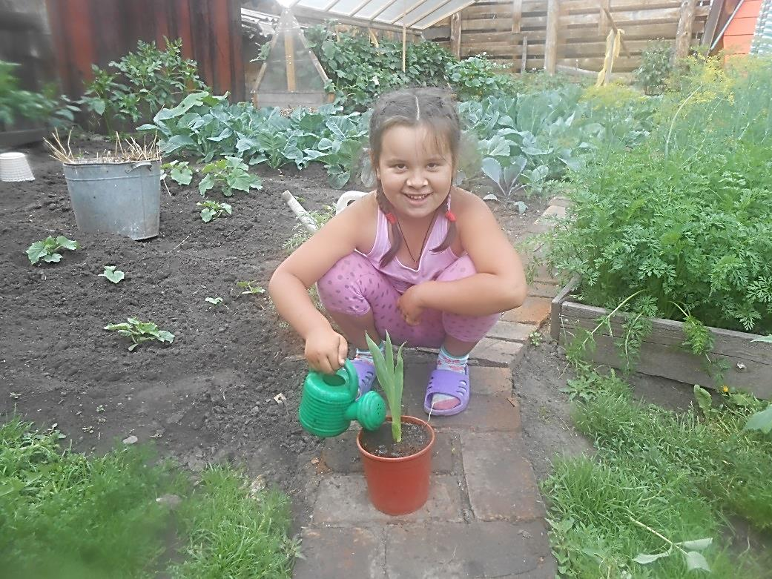
Семья Чернояровых

Slide 29
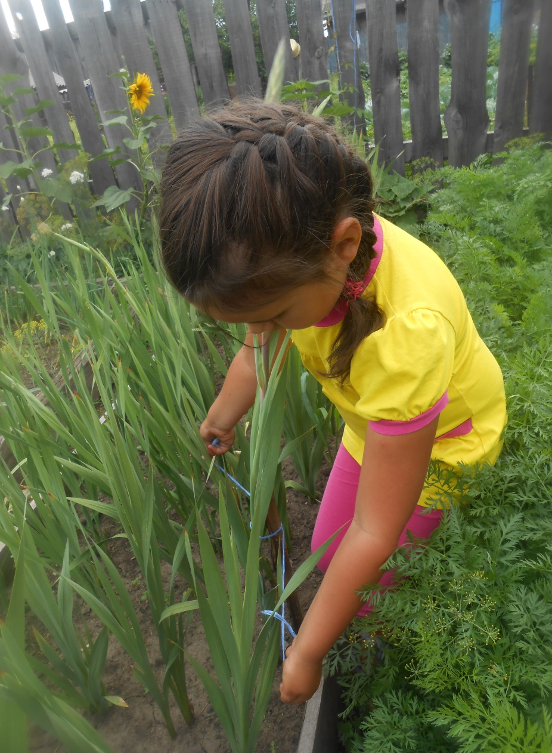
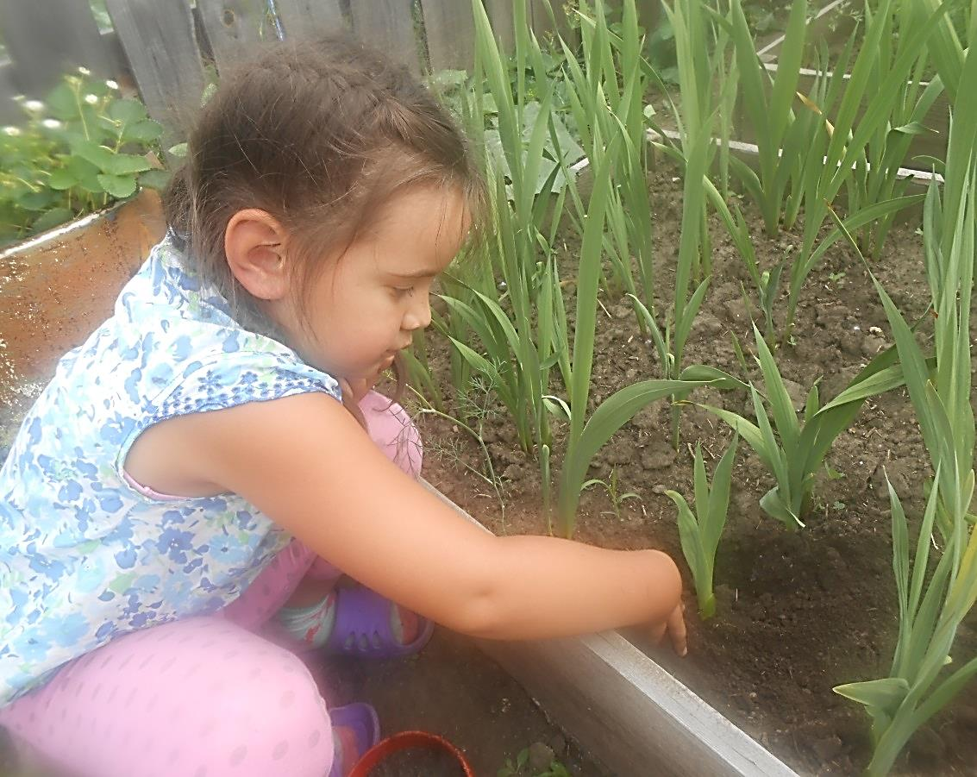

Slide 30
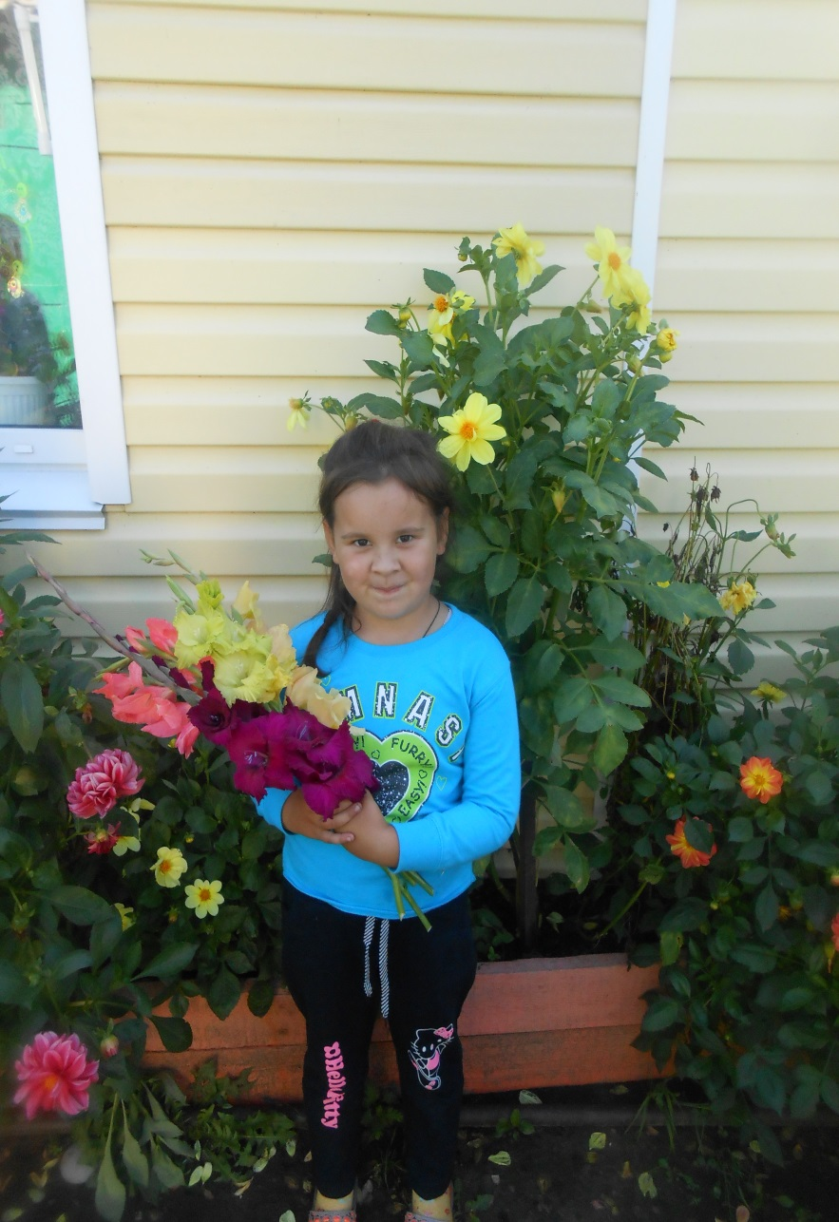
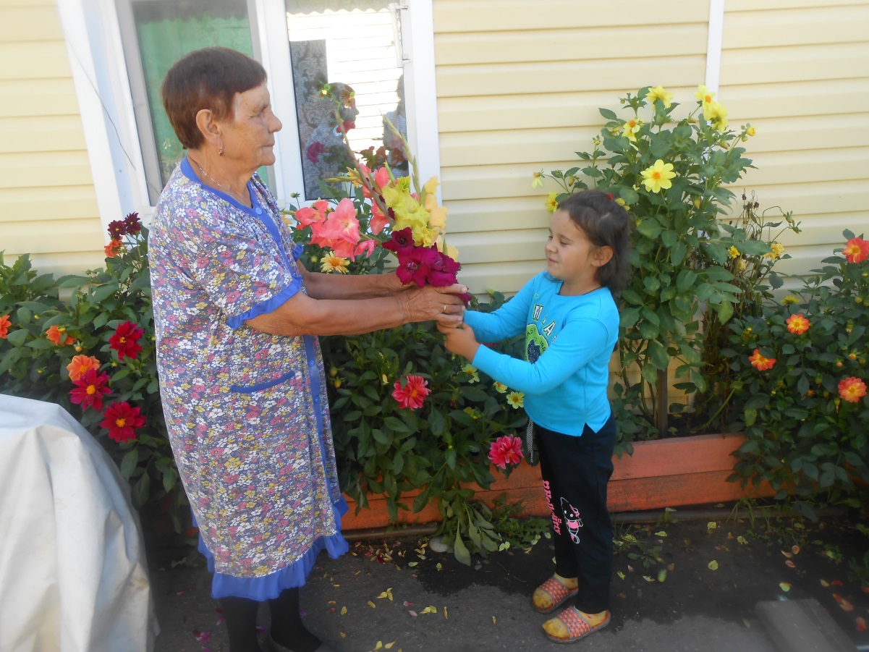
Подарю я бабушке букет

Slide 31
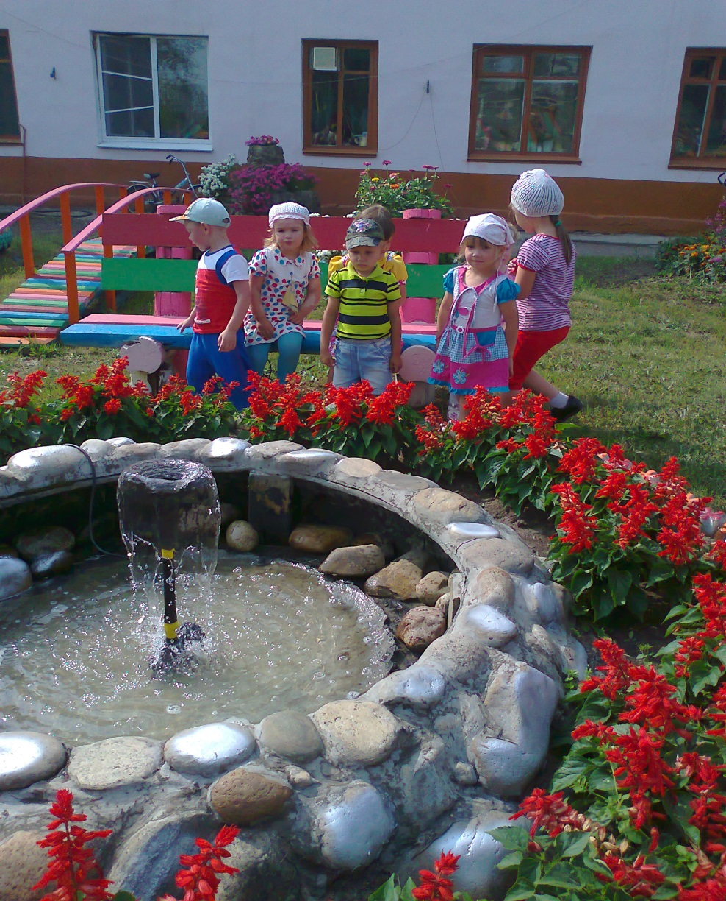
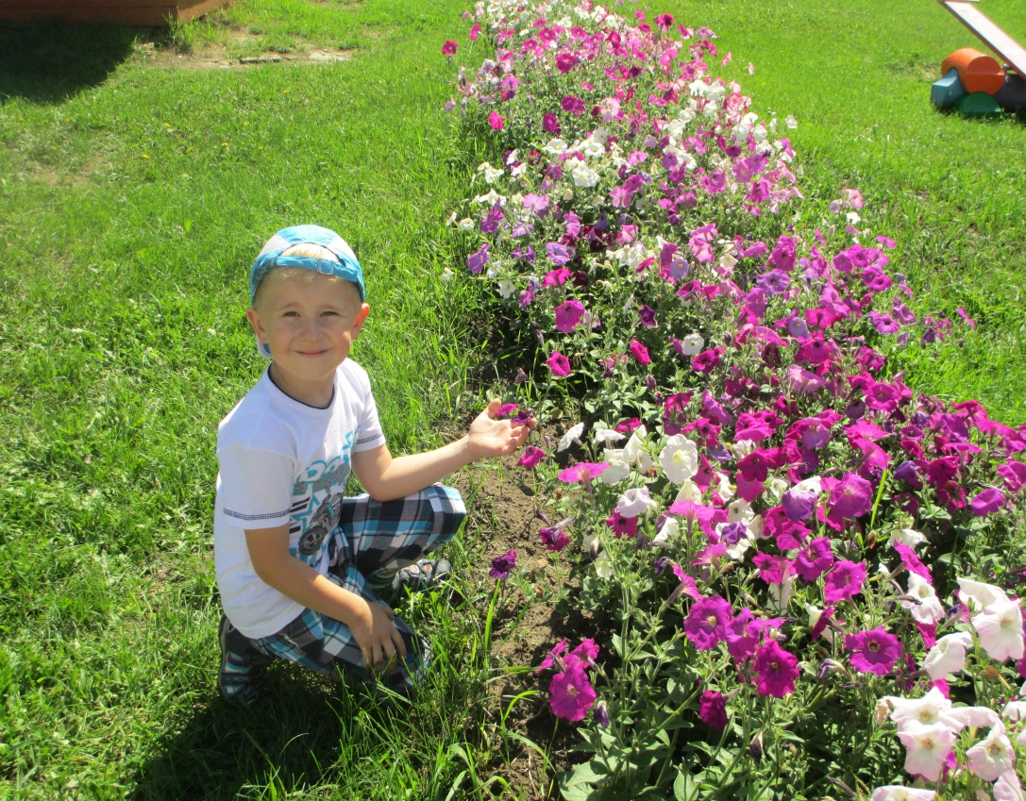
Спасибо за внимание!

